Slide 1



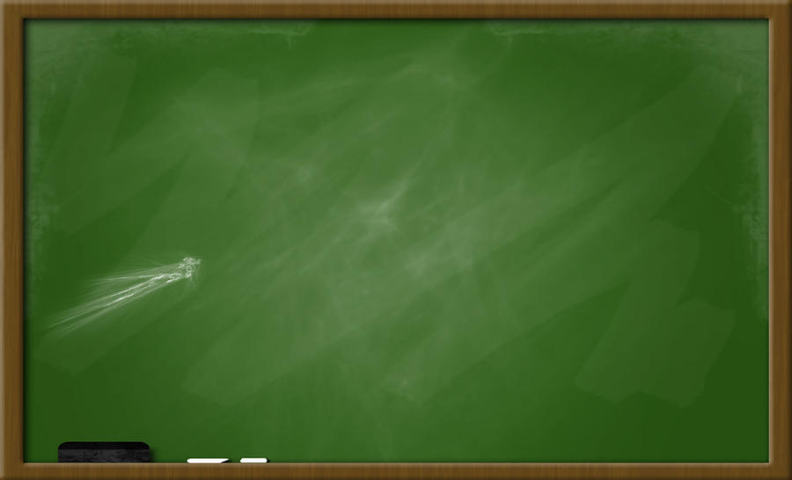







القوانين الصفية
تهيئة الفصل الثاني
الجمع والطرح
المفردات
الفكرة العامة
تدريبات تهيئة
ماذا سأتعلم
سجل الحضور

Slide 2
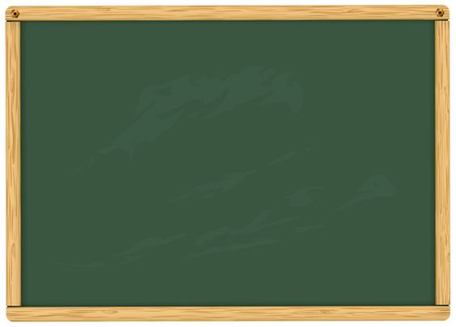








القوانين الصفية
احترام المعلمة والزميلات
عدم مقاطعة المعلمة عندما تتحدث
عدم فتح المايك
بدون إذن
احترام موعد الحصص
الأمانة وعدم الغش
الاهتمام بالواجبات
التركيز مع الشرح
إحضار الكتاب والقلم
استعدادا للحصة

Slide 3


الفكرة العامة
للفصل

Slide 4
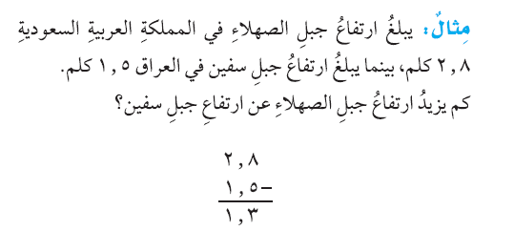
مثال

Slide 5
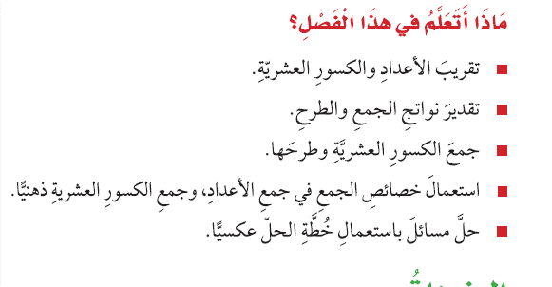

Slide 6

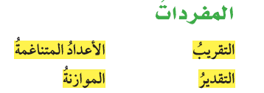


Slide 7
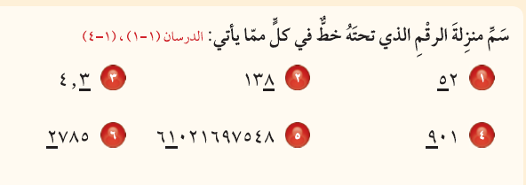

Slide 8
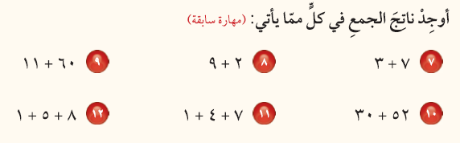

Slide 9
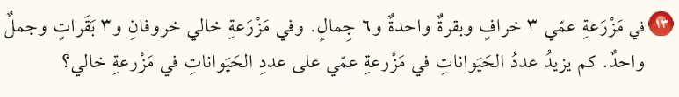

Slide 10
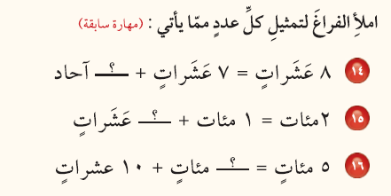

Slide 11


ختاماً
انطلق وحلق نحو النجاح
من لديه هدف لايهاب صعود الجبال
إعداد: هبة المزيد https://t.me/hebamaz

